Slide 1
第4节、安装MYSQL5.7
安装过程分为：
一、先安装MYSQL数据库软件。
二、再安装数据库管理软件NAVICAT
（1）安装NAVICAT（有使用期限）
（2）破解NAVICAT（破解使用期限）

Slide 2
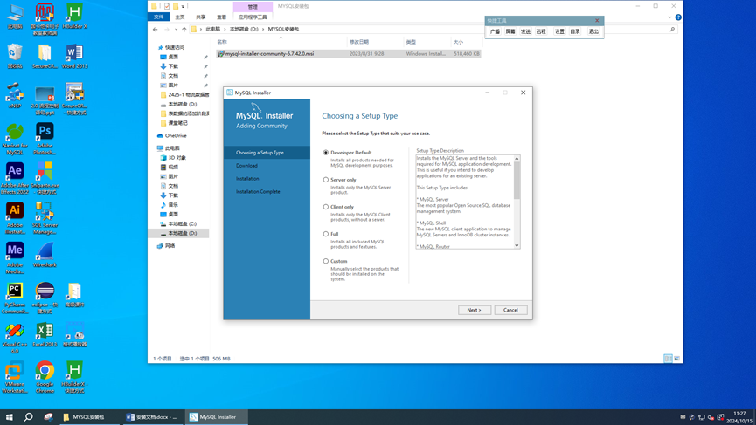
一、安装MYSQL数据库软件
1、双击MYSQL5.7的安装文件：
Mysql-installer-community-5.7.42.0.msi

Slide 3
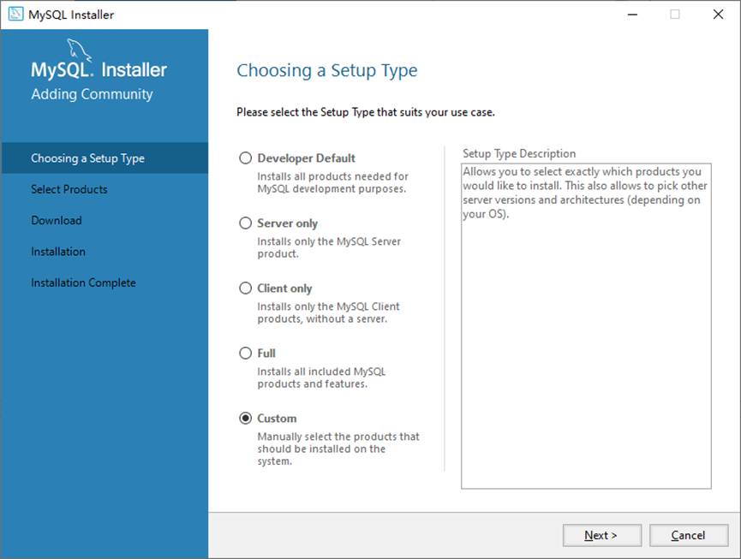
2、有5项选择，选5

Slide 4
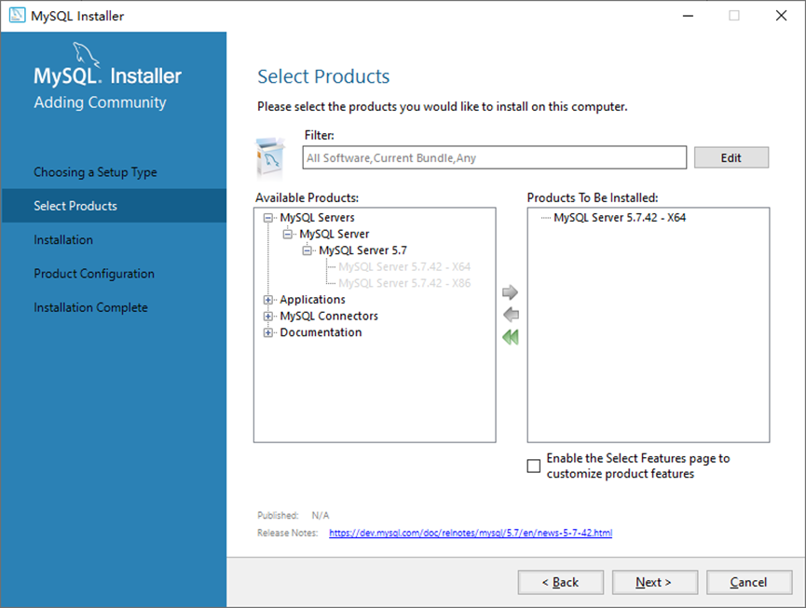
3、选择安装版本，加入到右侧框内

Slide 5
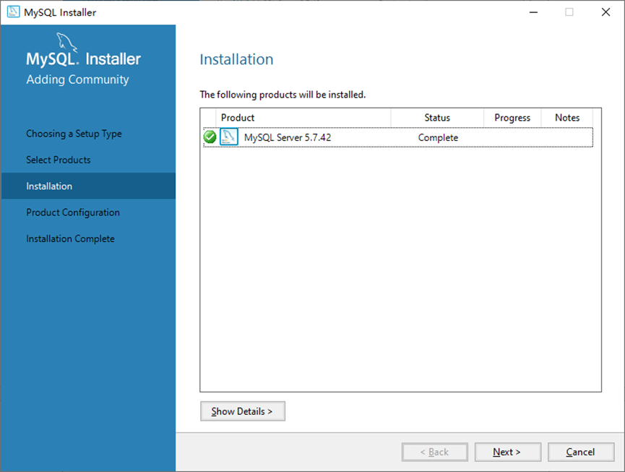
4、执行安装

Slide 6
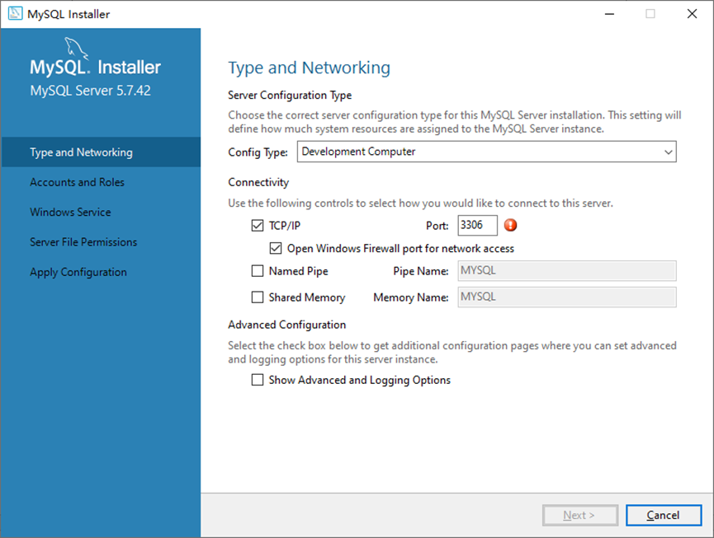
5、设置端口号：
说明：同一台电脑上，可以安装几个不同版本的MYSQL，但各个版本使用的端口号不要一样、服务名称不要一样。
当安装第1个版本时，通常使用端口号3306。
当安装第2个版本时，通常使用端口号3307，依次类推。

Slide 7
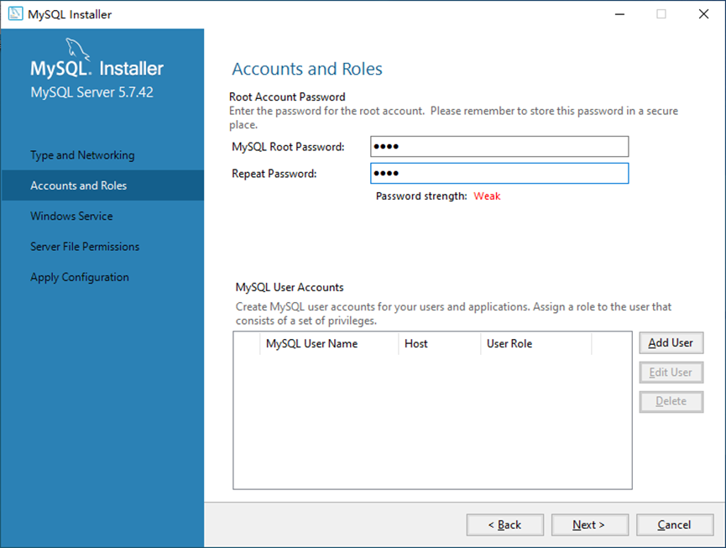
6、设置root密码：
密码设置后，要记下来。

Slide 8
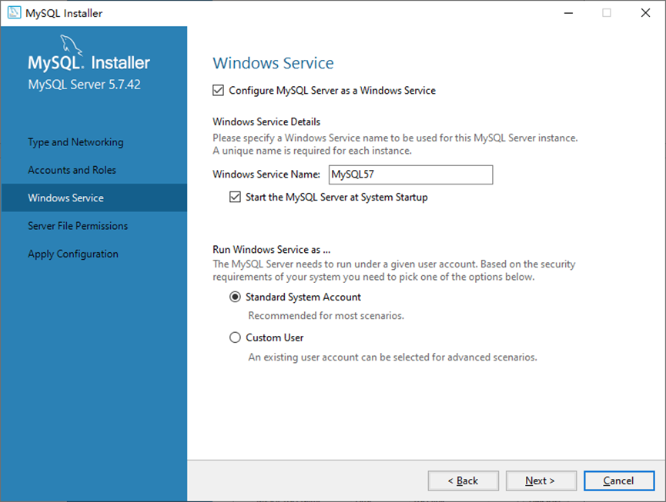
7、设置服务名：
通常用MYSQL加版本号做服务名，服务名不能与其它版本的重复。

Slide 9
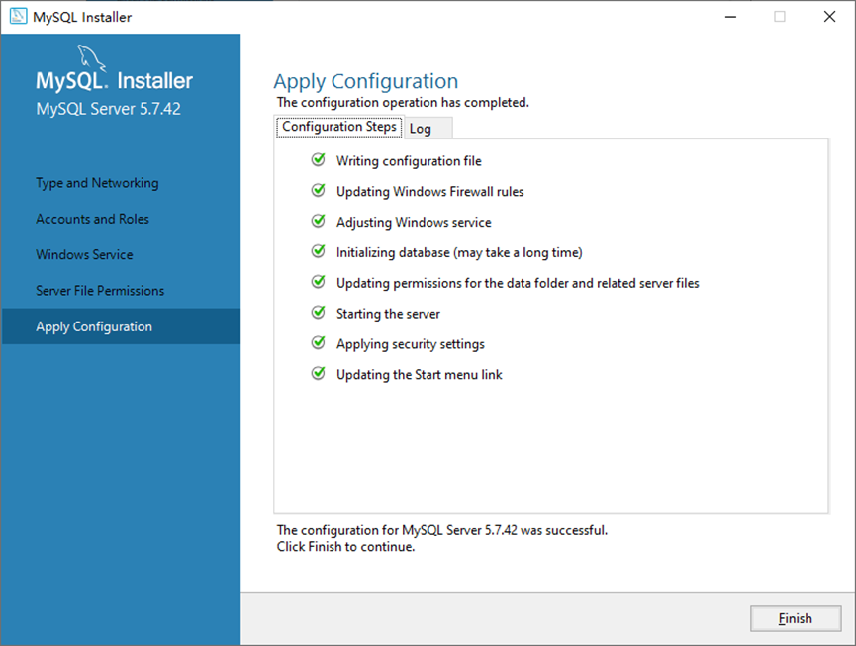
8、安装完成

Slide 10
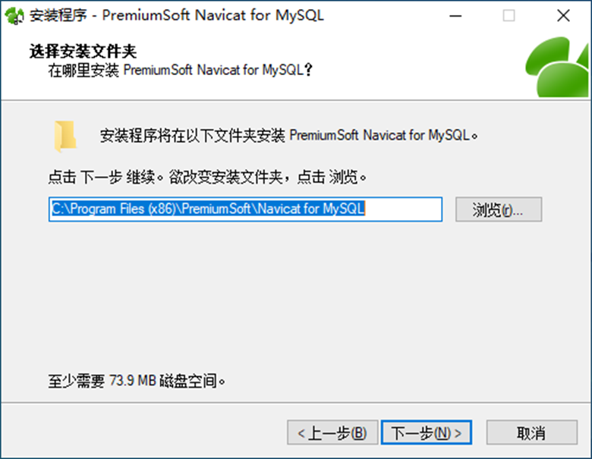
二、安装navicat
1.双击navicat安装文件,出现安装目录选择，
此时安装默认安装目录，不用修改。
点“下一步”，直到安装完成，桌面上有了快捷方式

Slide 11
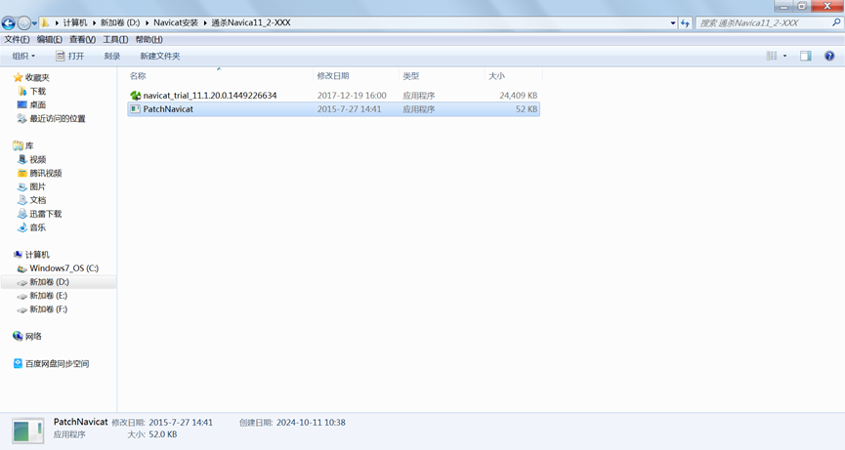
2、破解navicat
双击破解工具patchNavicat.exe，
出现选择安装目录中的navicat文件，选择“打开”，破解工具会自动修改navicat文件，出现修改完成提示即可。

